Slide 1
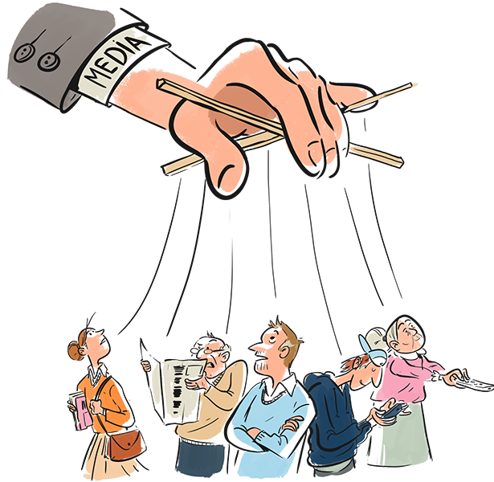
Манипуляція в ЗМІ
Бурлаченко Єгор
ІПЗ-20к-2

Slide 2
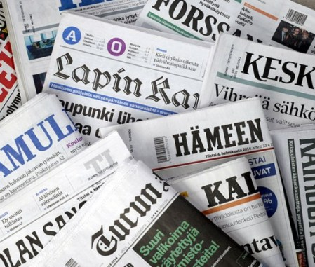

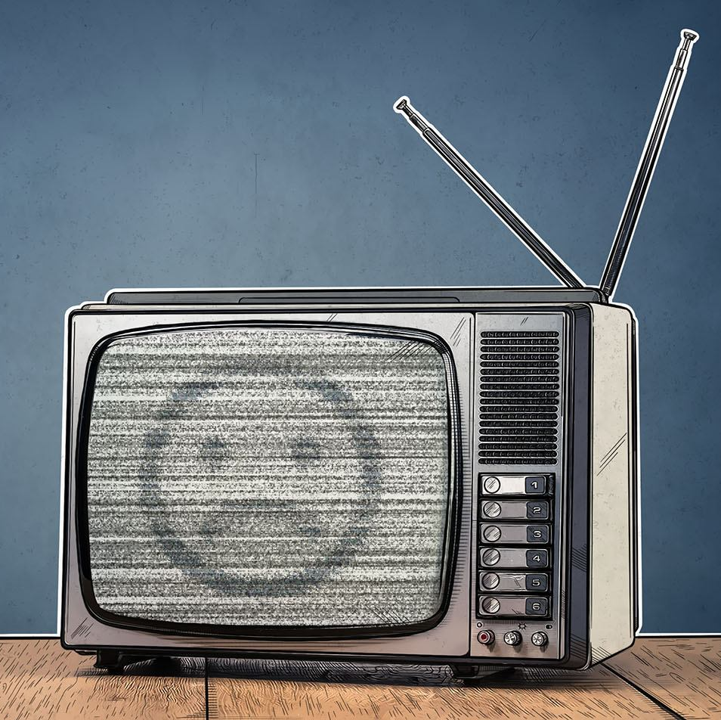
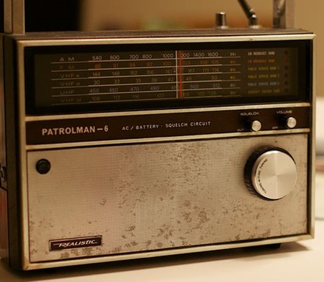
Засоби масової інформації
Телебачення
Радіо
Друковані ЗМІ
Інтернет

Slide 3

Маніпуляція - Вид психологічного впливу
Цей термін походить від латинського слова:
Manipulatio – manipulus – жменя
Manipulus – жменя, від manus і ple – наповнювати
Прихований психологічний вплив на співрозмовника, слухача.
У словниках європейських мов маніпуляція тлумачиться як поводження з об'єктами з певними намірами, цілями. Оксфордський словник англійської трактує маніпуляцію як «акт впливу людей чи управління ними з спритністю, особливо з зневажливим підтекстом, як приховане управління чи обробка».

Slide 4
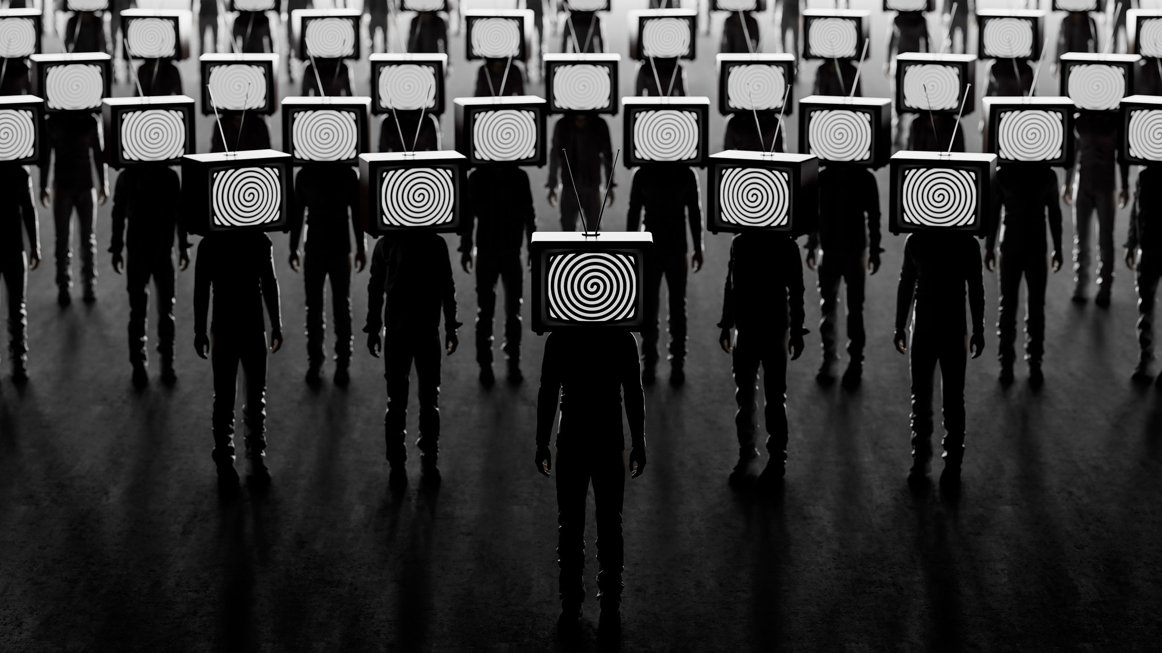
Теорія маніпуляції
Виділяють чотири базові методи психологічного впливу на людину:
-атака
-тиск
-програмування
-маніпуляція

Slide 5
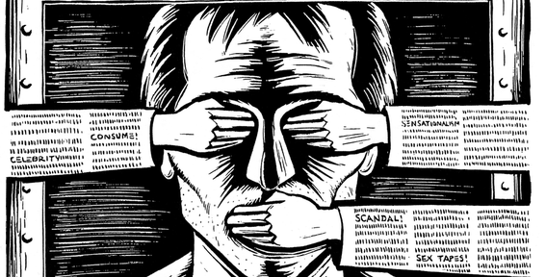

Методи психологічного впливу
Психологічна атака – це спосіб різноманітного, мінливого; швидкого, активного; багатослівного, багатозначного; рухомого, пантомімічного на психіку людини з єдиною метою відключення логічного мислення: твори чи чарівного враження, чи запровадження стан розгубленості, з наступним спонуканням людини до потрібної реакції.
Психологічне програмування – це спосіб одноманітного, константного; точного, наполегливого; однозначного, унікального; нерухомого, інертного на психіку людини з метою створення алгоритмів його інтелекту та формування стереотипів поведінки.

Slide 6
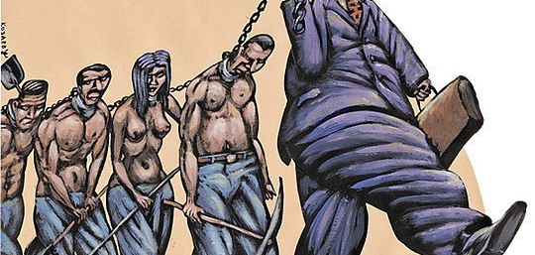

Різновид способів впливу
Переконання
Переконання — елемент (якість) світогляду, що надає особистості чи соціальній групі впевненість у поглядах на світ, знаннях і оцінках реальної дійсності. Переконання спрямовують поведінку та вольові дії. Вищий (абсолютний) ступінь переконаності, у багатьох уособлює віра [1] (впевненість).
- акцентовано-логічне
- Імперативне (категорично)
- ексцитативне (розтравлення емоцій);
Альтернативне (зведення проблеми до вибору "або-або").
Примус
Насильство
Фізичний чи психічний примус

Slide 7
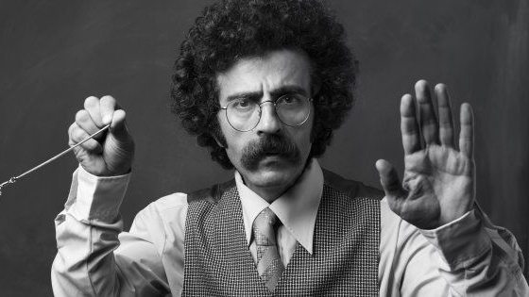
Навіювання (лат. suggestio - сугестія) - психологічний вплив на свідомість людини, при якому відбувається некритичне сприйняття ним переконань і установок. Являє собою особливо сформовані словесні (але іноді й емоційні) конструкції, які часто також називають навіюванням.
Наркодія - метод впливу, заснований на використанні хімічних речовин з ферментами, що дурманять, для досягнення кодування об'єкта на бажаний вчинок
Гіпно́з (др.-грец. ὕπνος — сон) — змінений стан свідомості, що одночасно поєднує в собі ознаки неспання, сну та сну зі сновидіннями. Гіпноз дозволяє співіснувати одночасно взаємовиключним станом свідомості.
Технотронний спосіб - метод впливу на маси людей через спеціальні пристрої, якими у наші дні є будь-які види персонального комп'ютера.

Slide 8
Способи захисту себе та своїх близьких
Техніки захисту у міжособистісних відносинах:
Догляд.
Суть методу простий – догляд. Якщо ви відчуваєте, що на вас чиниться психологічний тиск, можна просто піти, не думати про те, що відбувається, фізично уникнути маніпуляції.
Нейтралізація.
Суть механізму полягає у переведенні уваги, зміні ситуації. Важливим засобом може стати гумор
Управління.
Цей метод ґрунтується на популярній техніці «маніпулювання маніпулятором». Простішою варіацією є гра на емоціях
Приховування.
Класичний приклад використання техніки - "сірі мишки". Ґрунт для маніпуляції відсутній
Ігнорування.
Тут потрібно знати тонку грань між дрібницями та серйозними інцидентами. Якщо ви проігноруєте першу, то покажете себе сильною особистістю. Якщо ж ви проігноруєте важливу заяву, то сам маніпулятор може використовувати це як вашу слабкість

Slide 9
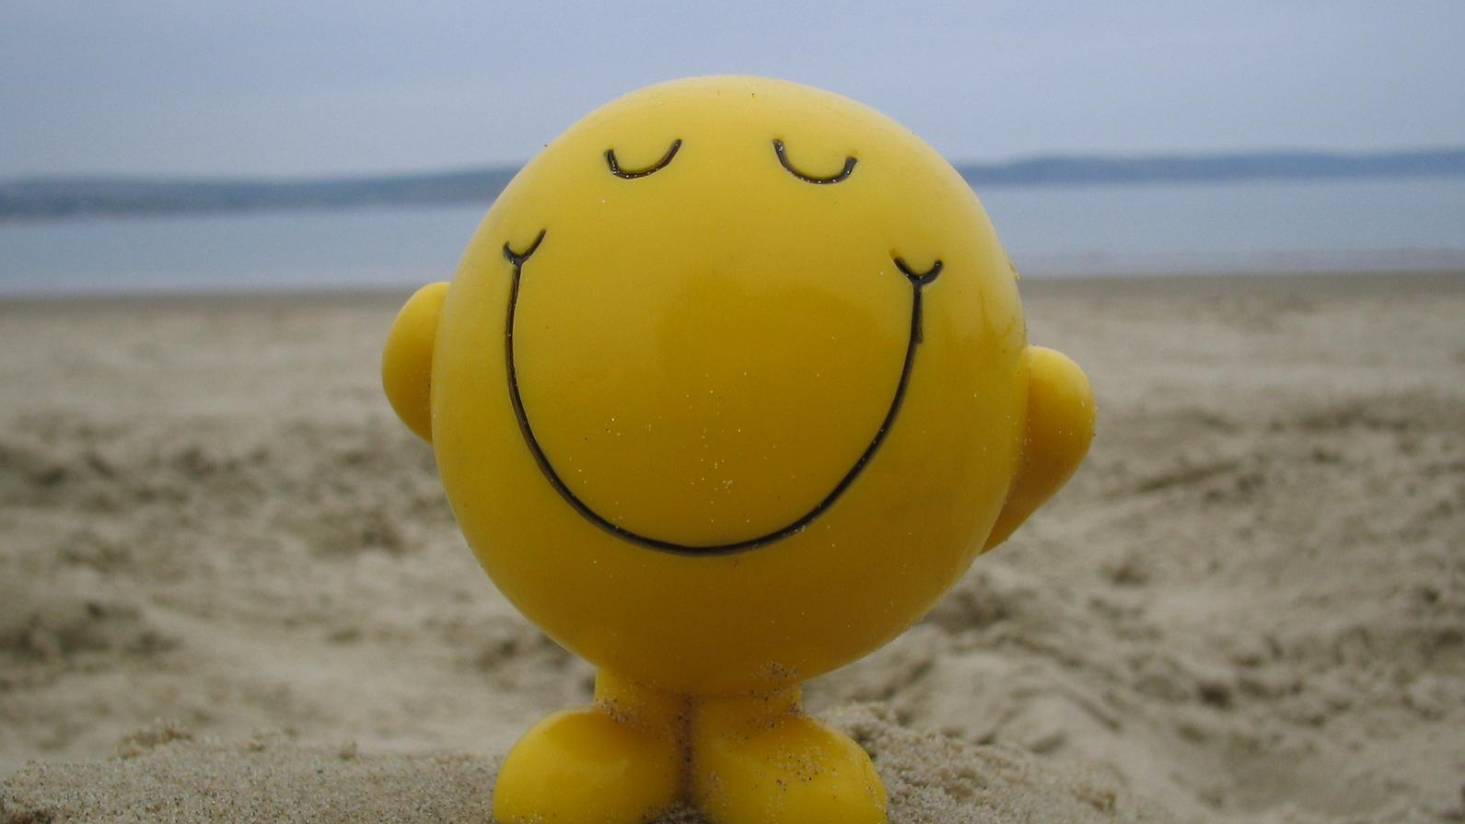
Дякую за увагу

